Slide 1
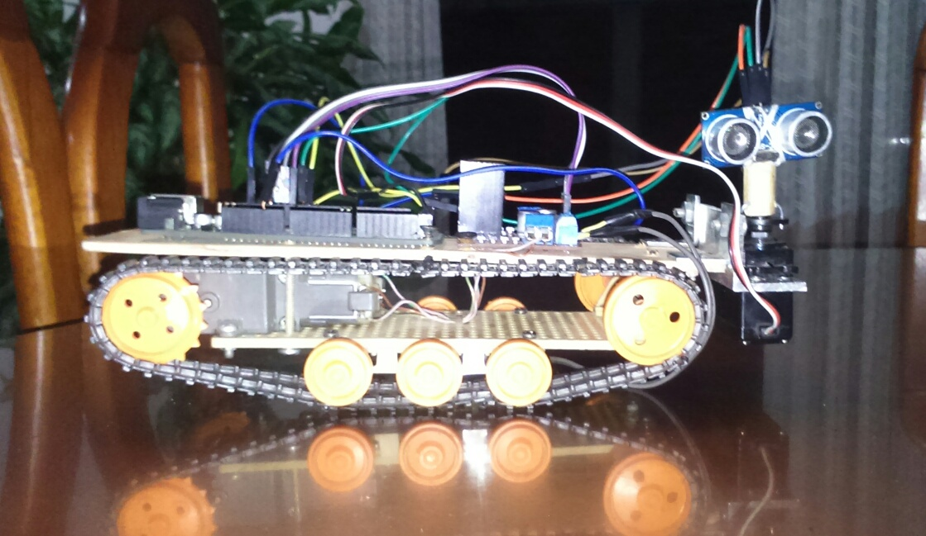
ROBOT DETECTOR DE
OBSTÁCULOS CON ORUGAS
MARCELA MURILLO MEJIA
FERNANDO JAVIER REBELLON

Slide 2
DESCRIPCION
Este robot móvil posee la habilidad de evadir obstáculos que se encuentren dentro del rango que tiene el sensor ultrasónico, se mueve de forma autónoma y tomaría la dirección donde tenga camino libre.

Slide 3
COMPONENTES
TARJETA ARDUINO
SENSOR ULTRASONICO HC-SR04
SERVOMOTOR
PUENTE H
TRACK AND WHEEL SET – TAMIYA
CABLES

Slide 4
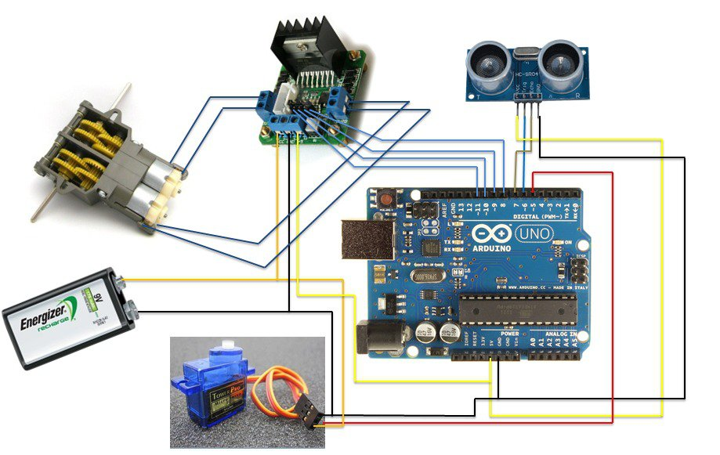
IMAGEN

Slide 5
IMPLEMENTACION
El control Fuzzy esta basado en la toma de decisiones, esto lo hace una tecnología accesible, ya que las reglas están mas cerca del sentido común que de algún modelo matemático o ecuaciones.
Con estas mismas reglas esta basado el funcionamiento del carro, el carro avanzará a una velocidad alta a una media y lenta, para que cuando el carro mediante el sensor ultrasónico llegue a detectar un objeto a una distancia de 15cm., el auto se detenga; la distancia de paro puede ser variada modificando los conjuntos difusos.

Slide 6
CREANDO LOS CONJUNTOS DIFUSOS
FuzzySet* demcerca = new FuzzySet(-20, -10, 5, 9); //Conjunto difuso Distancia demasiado cerca
FuzzySet* muycerca = new FuzzySet(14.5, 15, 15.5, 16); //Conjunto difuso Distancia muy cerca
FuzzySet* cerca = new FuzzySet(15.5, 20, 40, 50); //Conjunto difuso Distancia cerca
FuzzySet* media = new FuzzySet(45, 50, 70, 80); //Conjunto difuso Distancia promedio
FuzzySet* lejos = new FuzzySet(75, 80, 103, 103); //Conjunto difuso Distancia lejos
FuzzySet* Alto = new FuzzySet(0, 0, 0, 0); // Velocidad para detener
FuzzySet* Suave = new FuzzySet(0, 200, 500, 700); // Velocidad suave
FuzzySet* Media = new FuzzySet(600, 1200, 1800, 2000); // Velocidad medio
FuzzySet* Rapida = new FuzzySet(1900, 2200, 3000, 3500); // Velocidad rápido
int dist;

Slide 7
ENTRADA DIFUSA
//Crear composición de entrada difusa distancia
FuzzyInput* distance = new FuzzyInput(1);
distance->addFuzzySet(demcerca); //Agrega fuzzyset demasiado cerca a distancia
distance->addFuzzySet(muycerca); //Agrega fuzzyset muy cerca a distancia
distance->addFuzzySet(cerca); //Agrega fuzzyset cerca a distancia
distance->addFuzzySet(media); //Agrega fuzzyset media a distancia
distance->addFuzzySet(lejos); //Agrega fuzzyset lejos a distancia
fuzzy->addFuzzyInput(distance); //Agrega entrada difusa al objeto difuso

